Slide 1
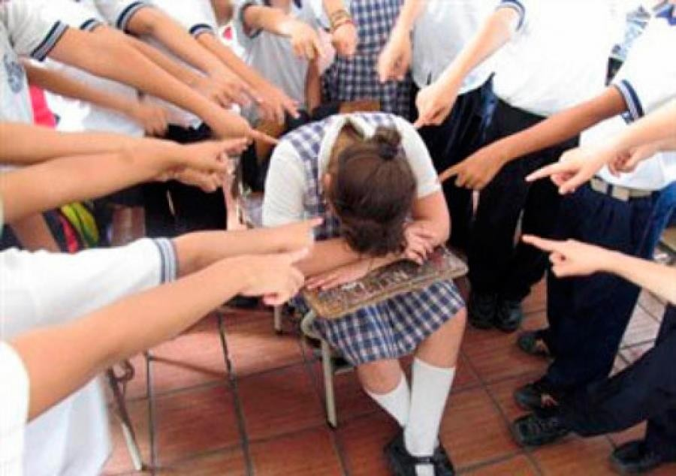
Universidad Insurgentes Plantel Tlalpan. Preparatoria “Educando en valores. No al acoso escolar” 2021-2022
Equipo 1. Sexto Grado

Slide 2
Integrantes
Faustino Pólito Baxin. Ética, Filosofía
Laura Sánchez Fernández.Dibujo
Joaquín Granados Arellano. Inglés

Slide 3
Apartado 3
Ciclo escolar 2021- 2022.
Periodo de aplicación de septiembre del 2021 a febrerodel 2022

Slide 4
Apartado 4
Nombre del portafolio etapa 1.
Educando en valores. No al acoso escolar

Slide 5
Apartado 5
Introducción.
El presente portafolio, busca dar seguimiento al proyecto conexiones Educando en valores. No al acoso escolar planificado para el ciclo escolar 2021-2022, con el cual se pretende que los estudiantes aprendan de las bondades que la interdisciplinariedad ofrece a su formación. A su vez, se pretende que cada uno de los integrantes de este proyecto puedan aportar conocimientos y experiencias que les permitan contribuir a su formación académica y profesional.

Slide 6
Apartado 5
Proyecto
Este proyecto busca que los estudiantes reflexionen acerca de la importancia de los valores tan necesarios en toda sociedad, y más en esta época de pandemia, para detener en la mejor medida el acoso entre individuos.

Slide 7
Apartado 6
Objetivo General
A través de ciertos contenidos que involucran los programas de tres materias: dibujo, ética e inglés se reforzarán valores básicos de respeto, solidaridad, justicia, colaboración y cooperativismo para que los alumnos concienticen y a su vez busquen concientizar en las escuelas la importancia de una educación mas reforzada en valores, autocrítica e incluyente. Que analicen prácticas exitosas a través de investigaciones multidisciplinarias e interdisciplinarias y con metodología de trabajo interdisciplinario mediante testimonios y evidencias, con el propósito de intercambiar ideas y construir propuestas para llevarse a cabo en el curso escolar 2021-2022.

Slide 8
Apartado 7
Objetivos por asignatura
Filosofia,ética: Que los alumnos entiendan que el respeto es elemental para una buena formación comunitaria en el aspecto social, la importancia de los valores para combatir los anti-valores que degradan y destruyen.
Dibujo: Que los alumnos sean capaces de reconocer la trascendencia del dibujo de manera expresiva y desarrollen habilidades con una percepción visual para resolver problemas de comunicación y fortalecer una actitud creativa y reflexiva en la cultural
Inglés: Que los alumnos analicen el avance tecnológico para difundir a través de las redes sociales sus opiniones y conclusiones sobre el acoso escolar y sus propuestas sobre como combatir este triste fenómeno que degrada a los seres humanos y es causa de tantos suicidios.

Slide 9
Formatos de planificadores

Slide 10
Apartados 8, 9,10, 11 y 12.
Actividades desarrolladas por asignatura
Filosofía y Ética
Elaboración de ensayos
Exposiciones de temáticas referentes al proyecto interdisciplinarios
Dibujo
Elaboración de ejercicios de dibujo y percepción.
Elaboración de Proyectos.
Inglés
Investigaciones por internet y entrevistas por redes sociales
Visualización de películas con temáticas ancladas al proyecto

Slide 11
Apartados 8, 9,10, 11 y 12.
Asignaturas: Ética y Filosofía, Dibujo, Inglés.
Objetivo: Conocer los conocimientos previos que poseen los alumnos acerca de las temáticas a desarrollarse a lo largo del proyecto interdisciplinario.
Grado: sexto
Fecha de aplicación septiembre de 2021.

Slide 12
Apartados 8, 9,10, 11 y 12.
Conceptos. Valores vs antivalores, estetica, arte,
comunicación global
Fuentes.
•
Bisquerra, R. (coord). (2014). Prevención del acoso escolar con educación
emocional. Bilbao: Desclée de Brouwer.
•
Díaz Aguado, M. J. (2003).
Convivencia escolar y prevención de la
violencia
. Ministerio de Educación, Cultura y Deporte.
•
Avilés, J.M. (2015). Proyecto Antibullying. Prevención del bullying y el
cyberbullying en la comunidad educativa. Madrid: CEPE.

Slide 13
Apartados 8, 9,10, 11 y 12.
Asignatura Filosofía y Ética
Los alumnos valorarán el aspecto axiológico y darán una importancia a la conducta racional en todos los aspectos.
Asignatura: Dibujo
El alumno identificará las características de los materiales y herramientas propias de la disciplina con la finalidad de conocer las bases del lenguaje gráfico.
Grado: Sexto.
Fecha de aplicación: primer semana de septiembre.

Slide 14
Apartados 8, 9,10, 11 y 12.
Justificación.
La actividad es fundamental ya que permite analizar cuáles son los conocimientos previos de los alumnos, para organizar las actividades temáticas y dirigir los contenidos hacia el trabajo interdisciplinario.
Las interrogantes que guían el presente proyecto apuntan a la percepción del acoso escolar en todo tipo de escuelas.

Slide 15
Apartados 8, 9,10, 11 y 12.
Nombre del Proyecto: Educando en valores. No al acoso escolar
Actividad: Diagnóstico |  | Fecha de aplicación: primer semana de septiembre del 2021.
Tiempo de desarrollo: 50 minutos |  | Asignaturas: Ética y Filosofía, Dibujo, Inglés.
Inicio: | Se realizará una inducción hacia el proyecto, sus alcances, expectativas y características.
Desarrollo: | aplicación del examen diagnóstico.
Cierre: | Satisfacción de dudas

Slide 16
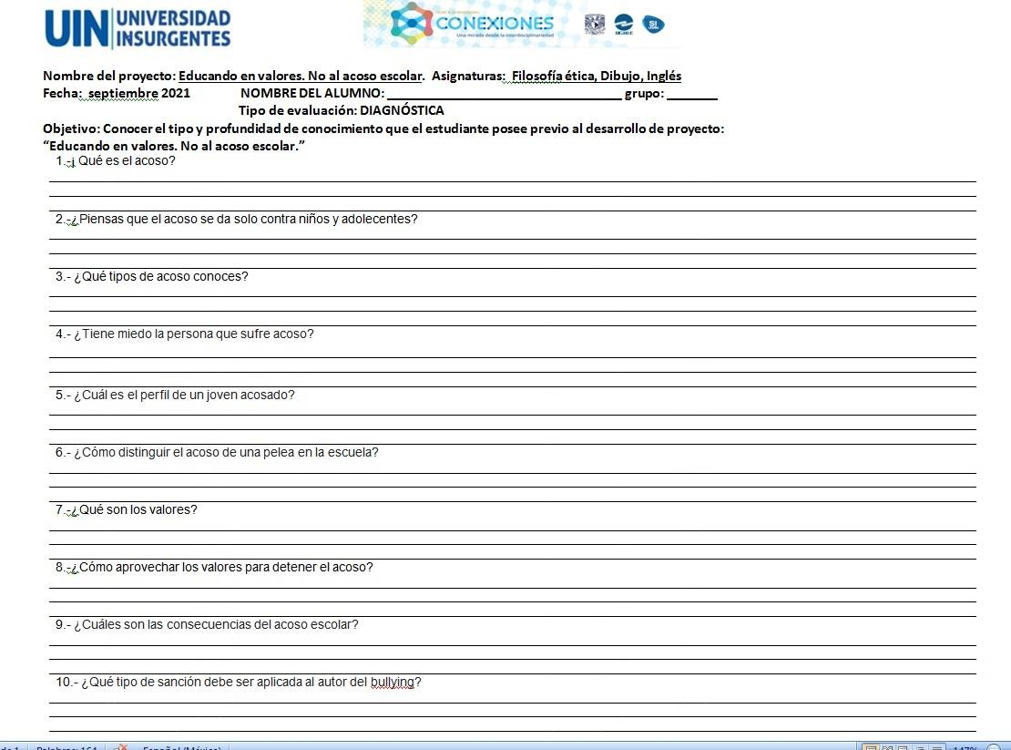

Slide 17
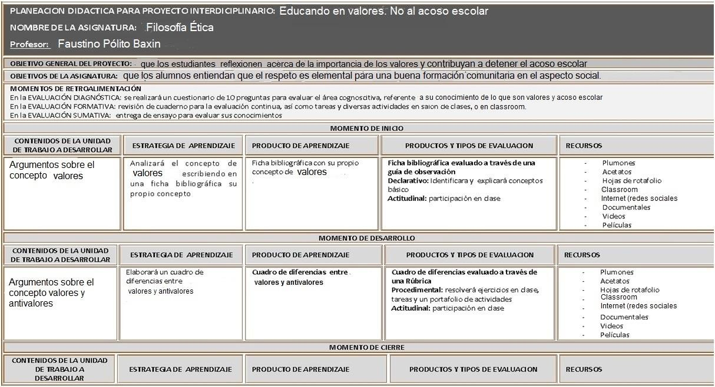

Slide 18
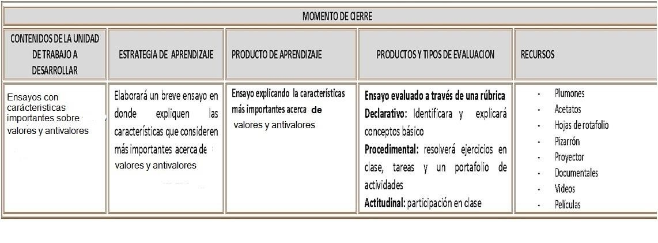

Slide 19
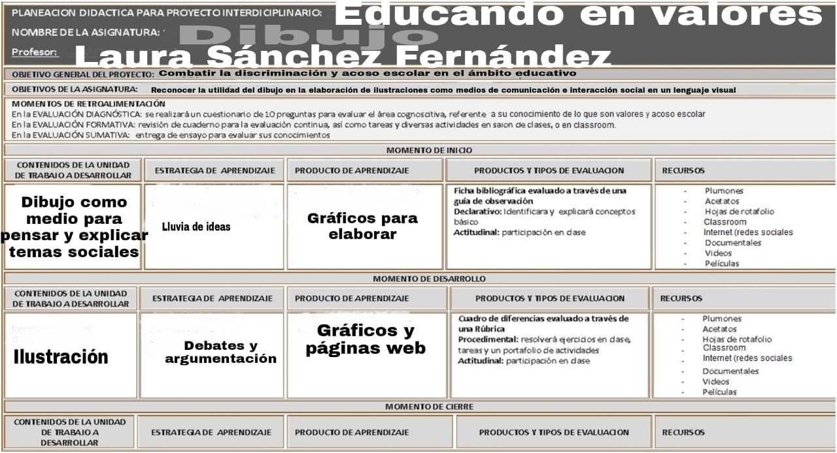

Slide 20
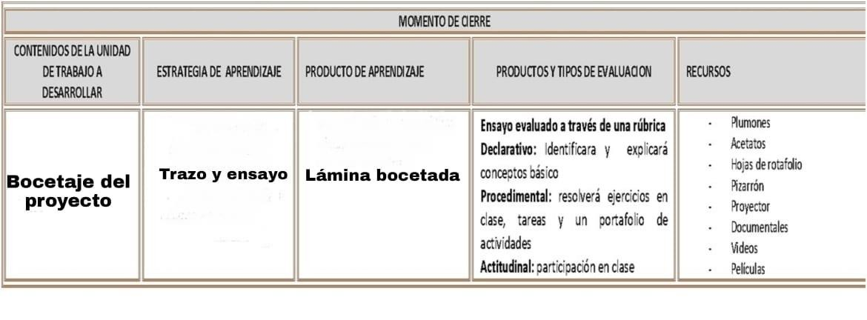

Slide 21
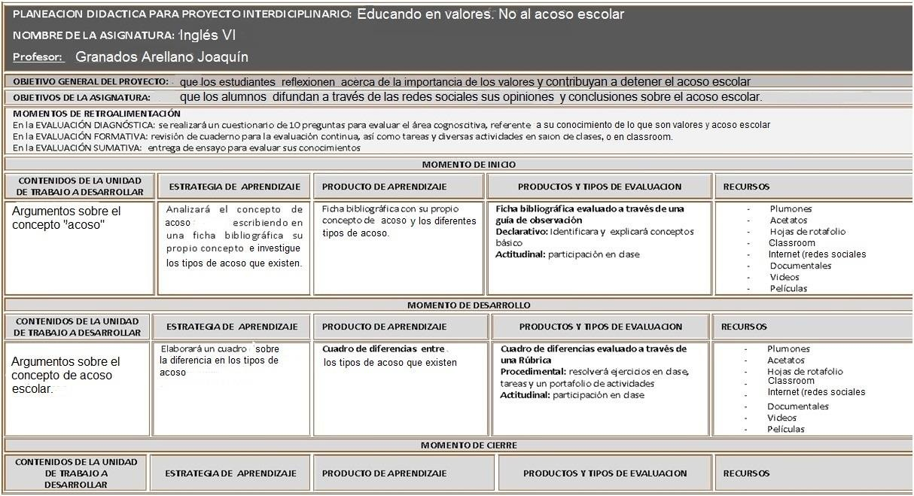

Slide 22
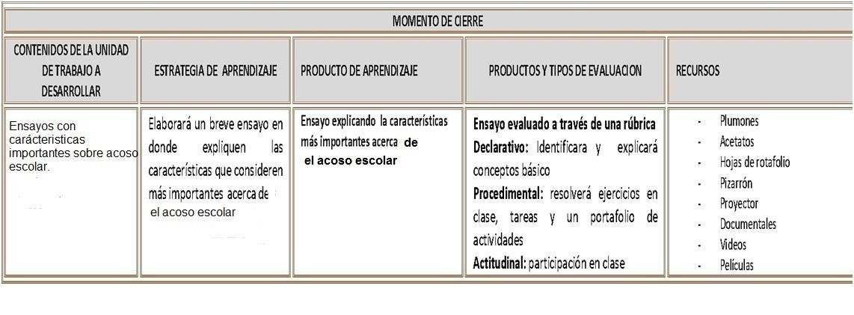

Slide 23
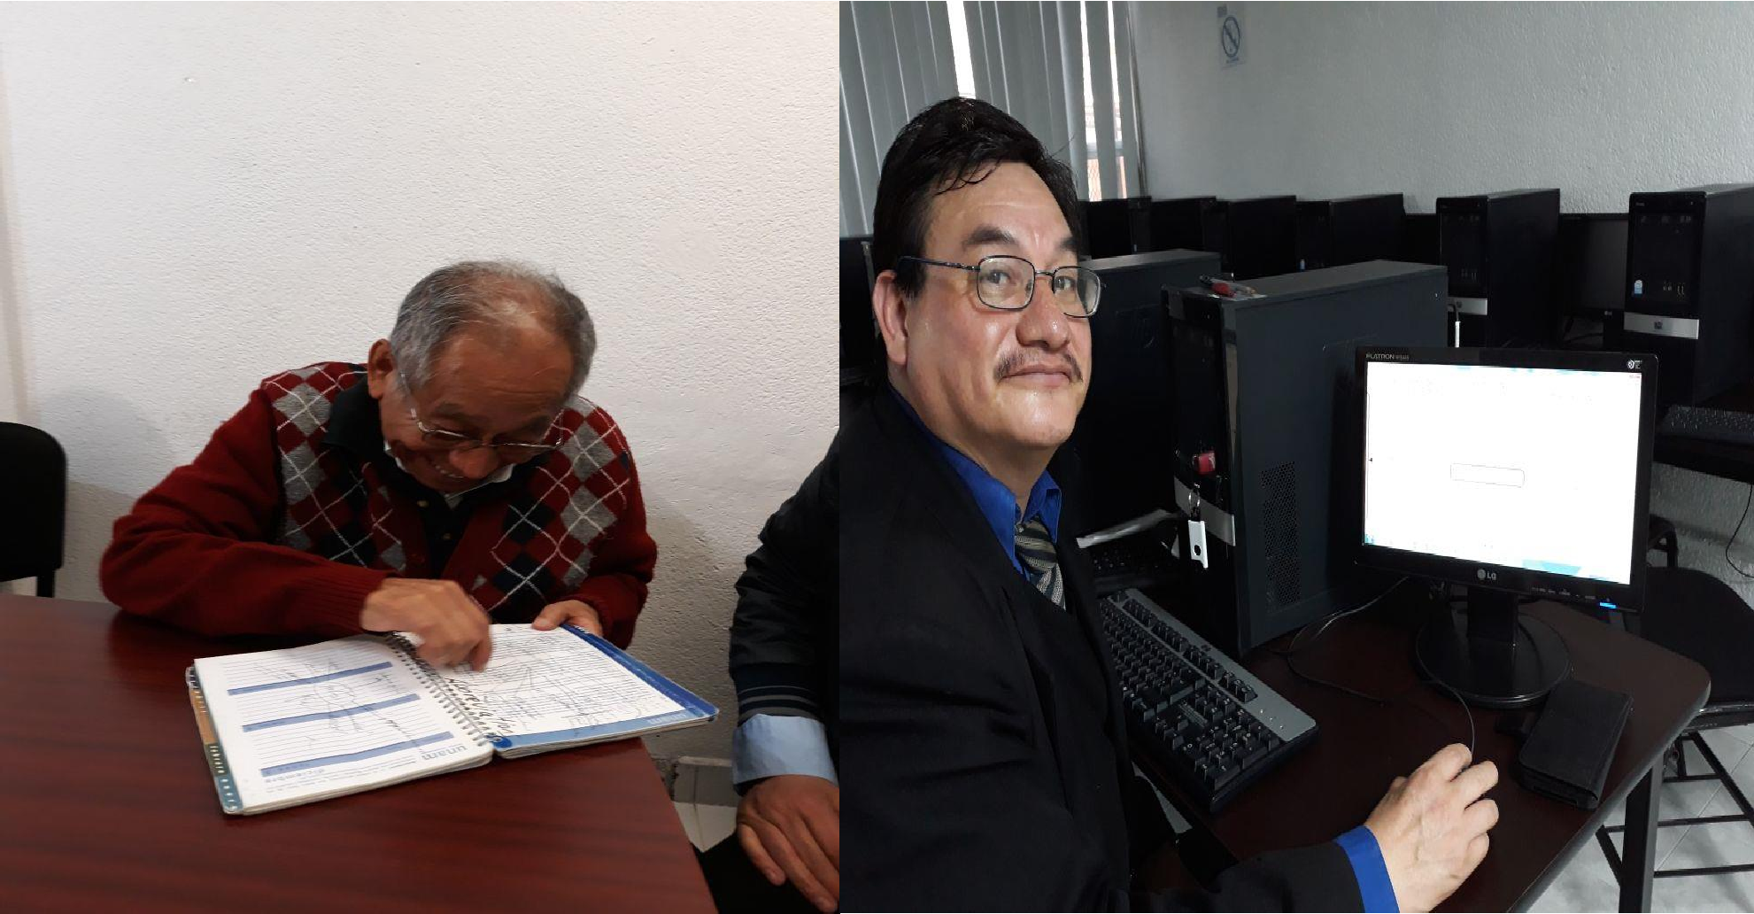
Preparación de la plenaria para el proyecto conexiones

Slide 25
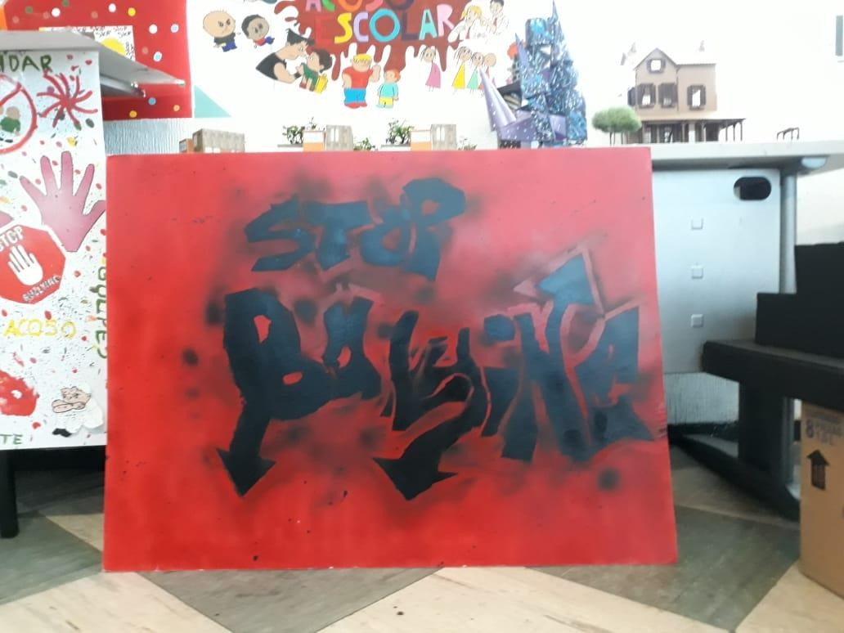
Actividades pre-realizadas por triada
Bullying= Acoso escolar, intimidación. STOP THE BULLYING (Nunca más al acoso)

Slide 26
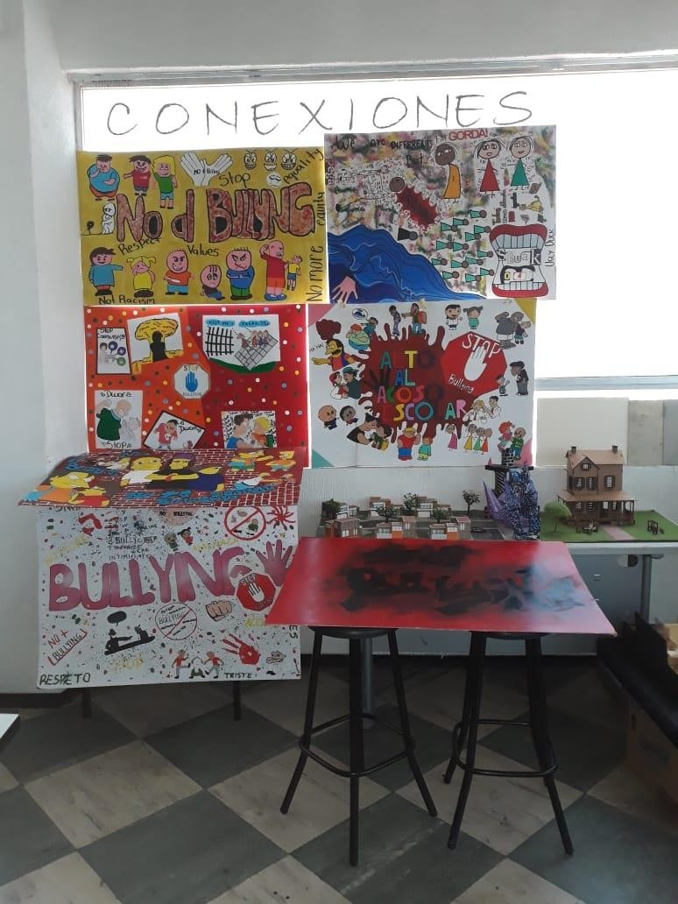
Actividades pre-realizadas por triada
Toda sociedad prospera si se conecta en pro de la justicia y los valores sin importar diferencia de idiomas, religiones o niveles socioeconómicos.

Slide 27
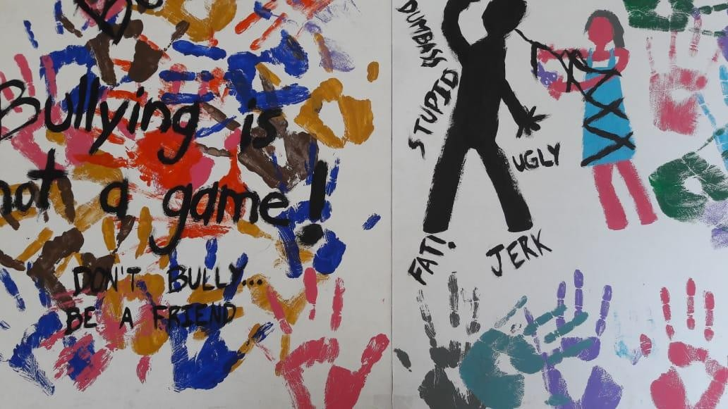
Actividades pre-realizadas por triada
El acoso se da tanto física como mental o emocionalmente a través de mensajes crueles

Slide 28
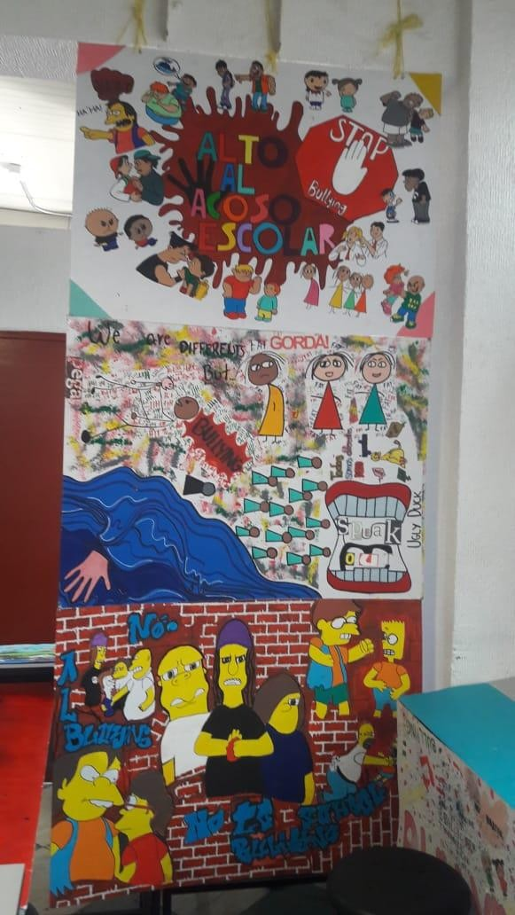
Actividades pre-realizadas por triada
“GIVE PEACE A CHANCE”. Den a la paz una oportunidad, cantaba John Lennon.

Slide 29
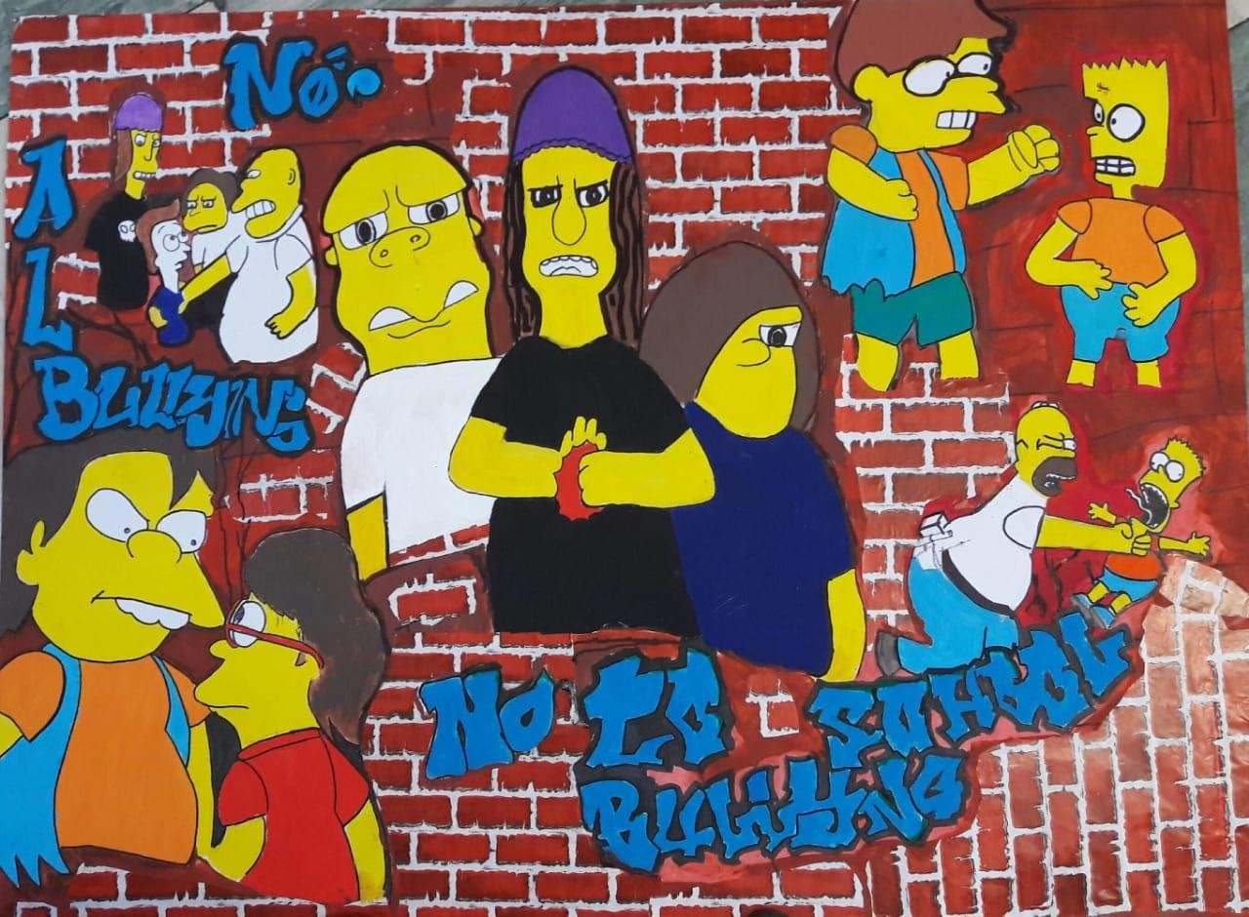
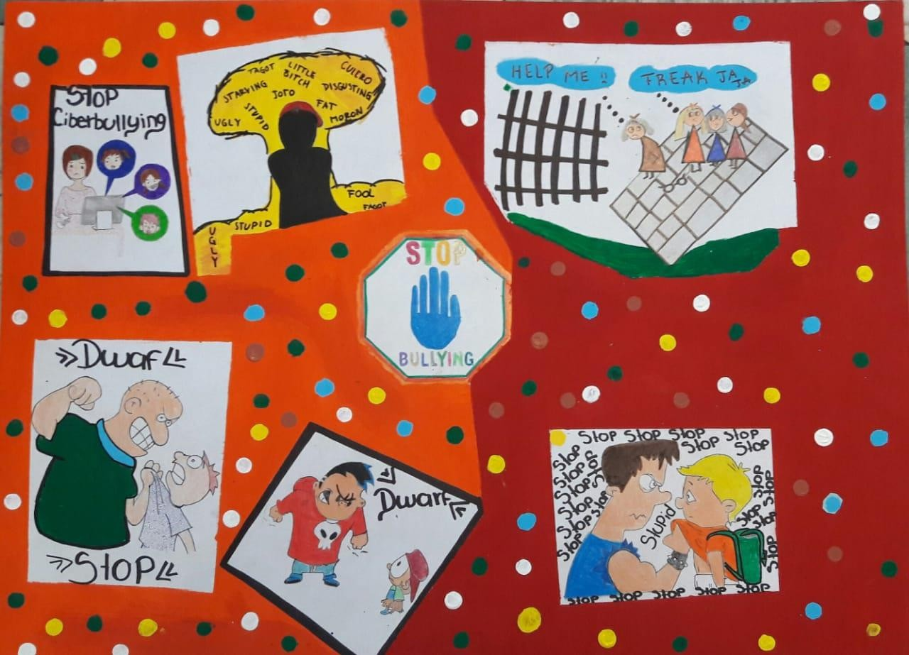
Actividades prerealizadas por triada
Con valores se apoya al débil y necesitado

Slide 30
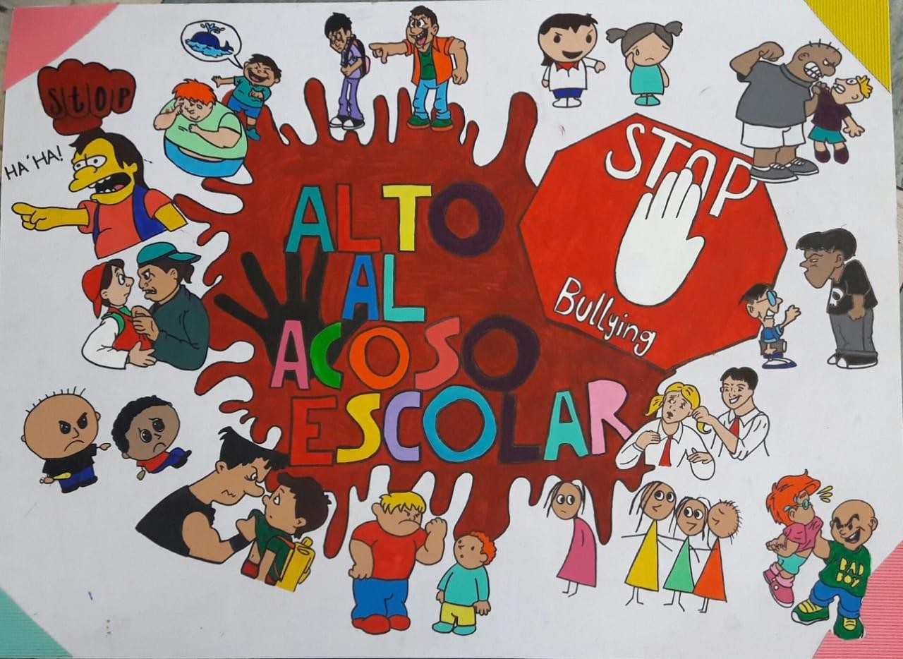
Actividades realizadas por triada
El acoso afecta y destruye a la dignidad humana. Es un problema ético que degrada los valores. La filosofía para jovenes puede contribuir a disminuir el acoso: la comunidad de investigación; el desarrollo de habilidades sociales, emocionales y cognitivas.

Slide 31
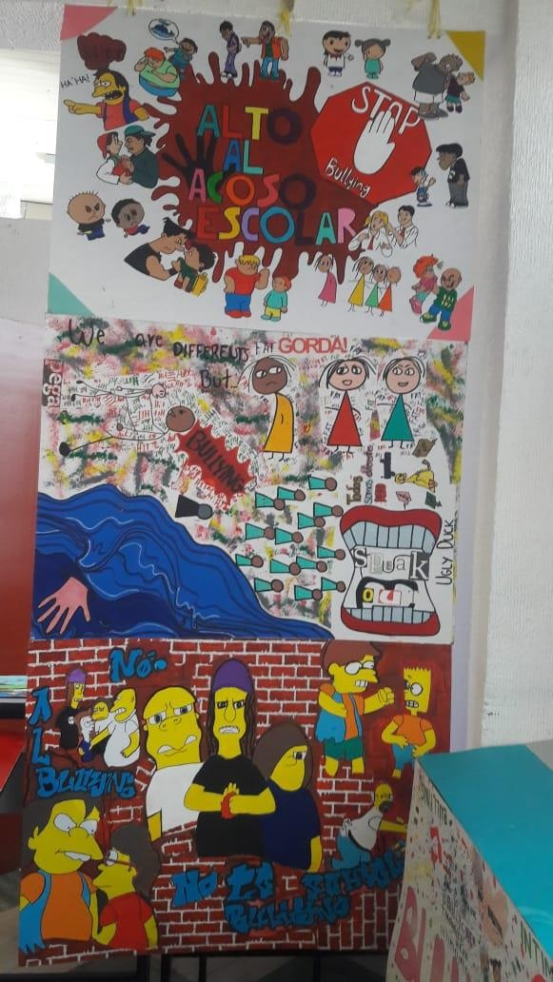

Slide 32
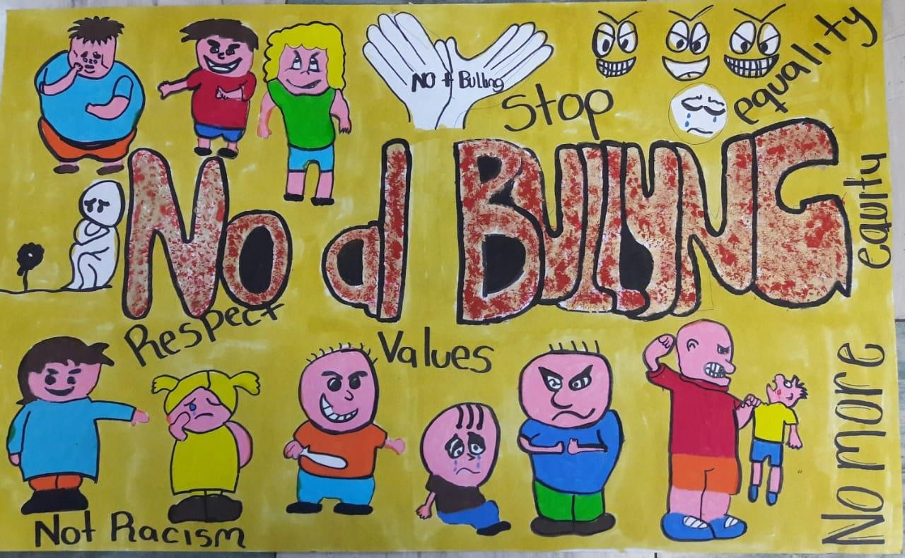
Actividades prerealizadas por triada
Debemos promover valores: respeto, igualdad, equidad, solidaridad….

Slide 33
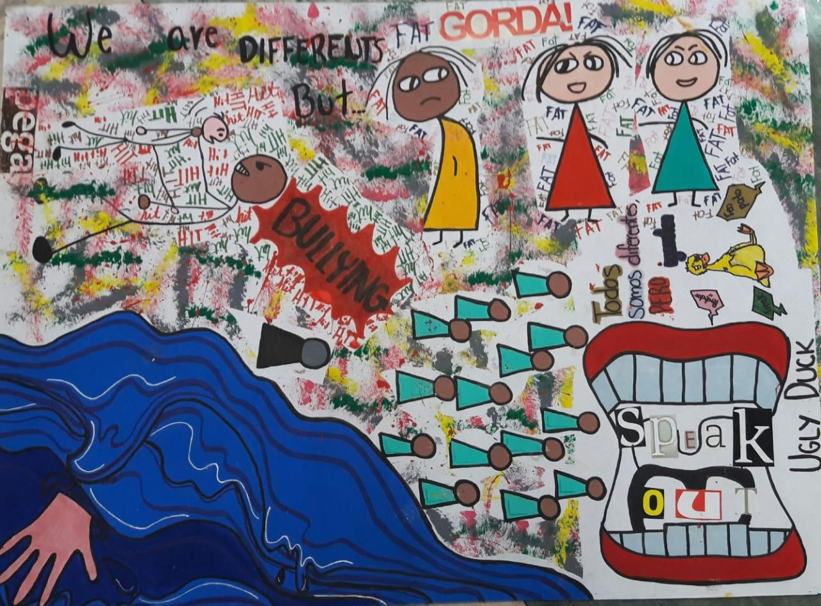
Actividades prerealizadas por triada
“Alto al acoso escolar”. Con la filosofía se pueden lograr tres objetivos para resolver el acoso escolar:
interpersonales.
establecimiento de nuevas relaciones sociales, eliminación de los prejuicios y resolución de los conflictos

Slide 34
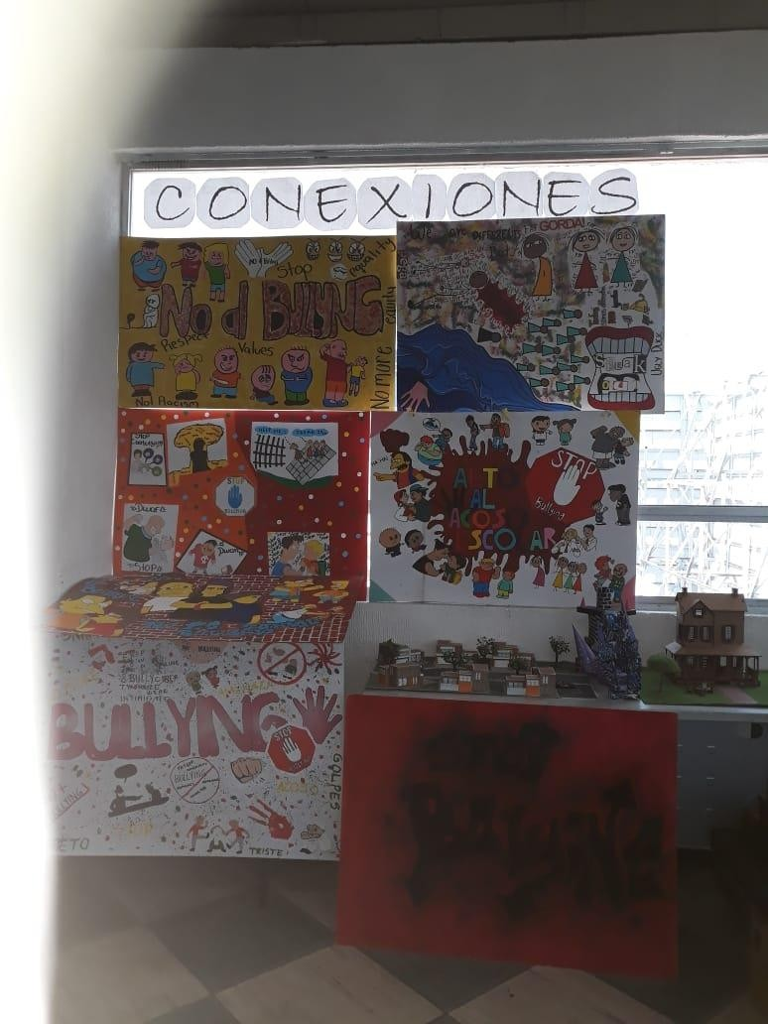
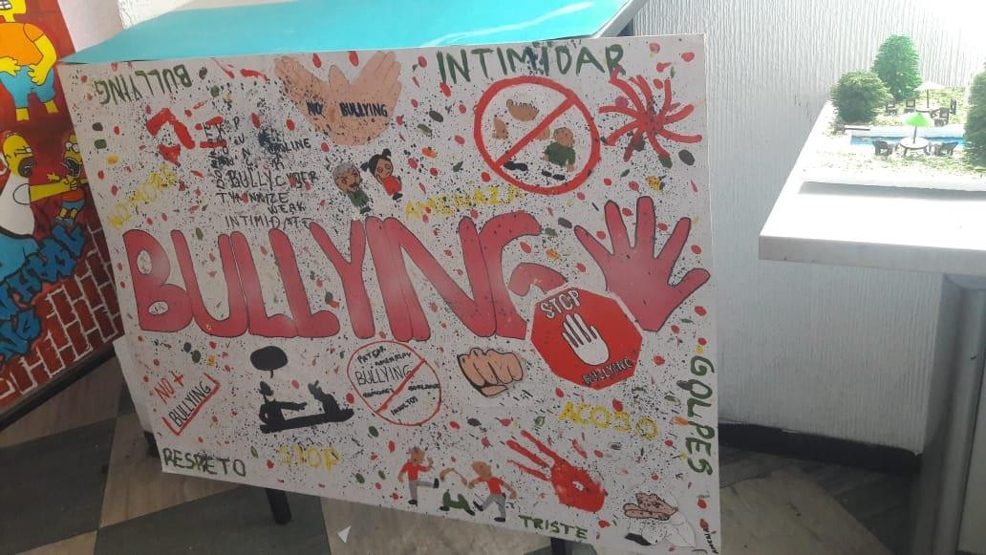

Slide 35
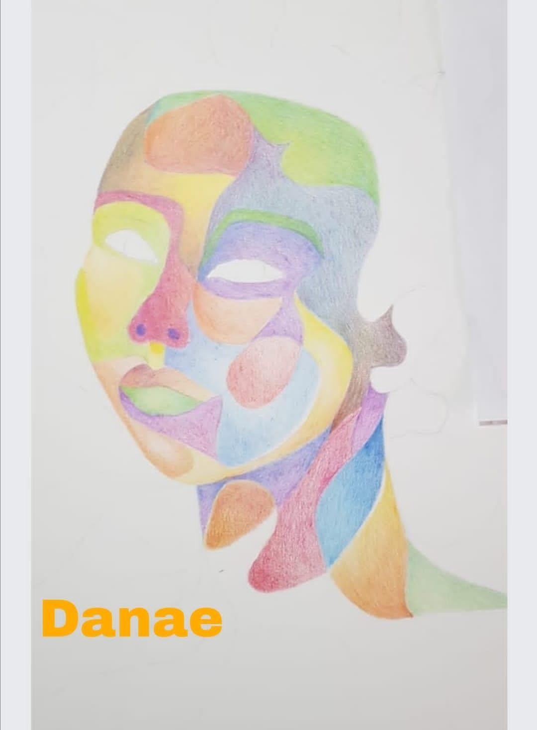
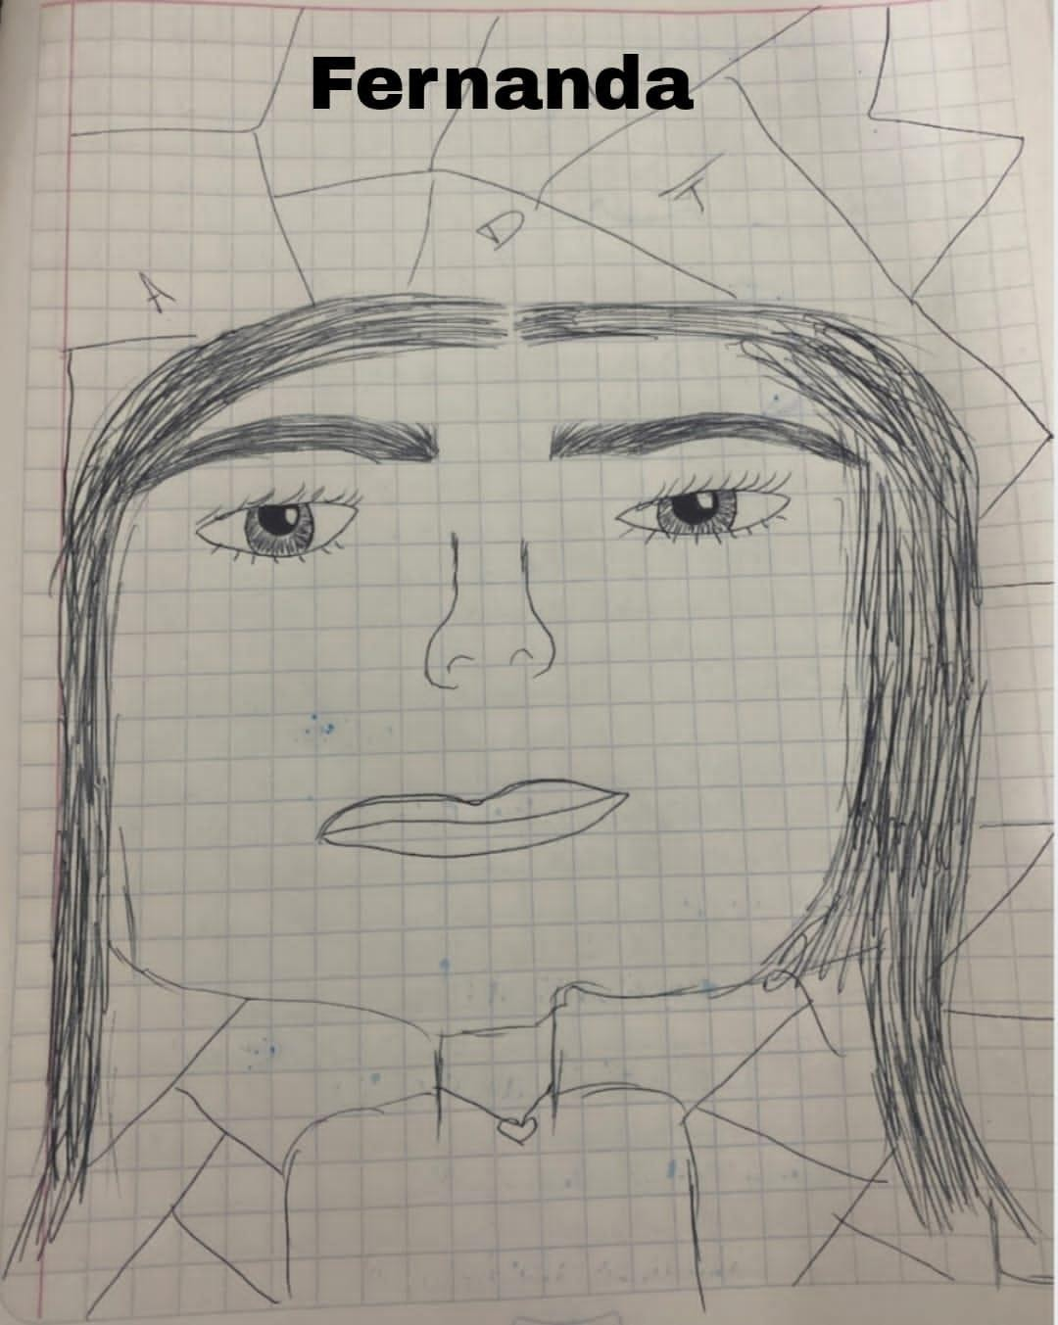
Actividades pre-realizadas por triada AUTORETRATOS Auto-retratarse es una forma de ARTE y de reflexión.

Slide 36
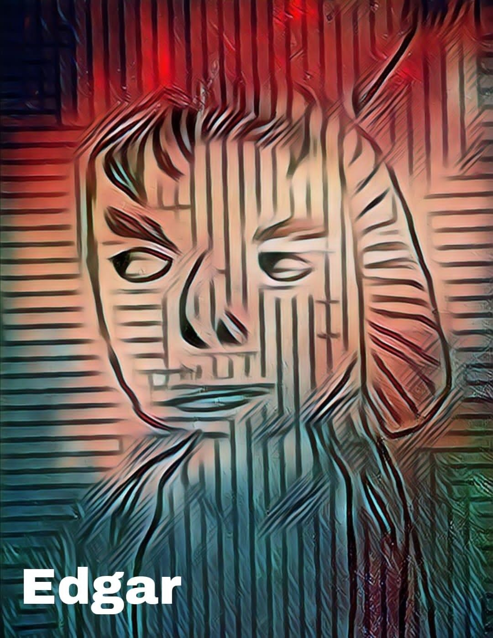

Slide 37
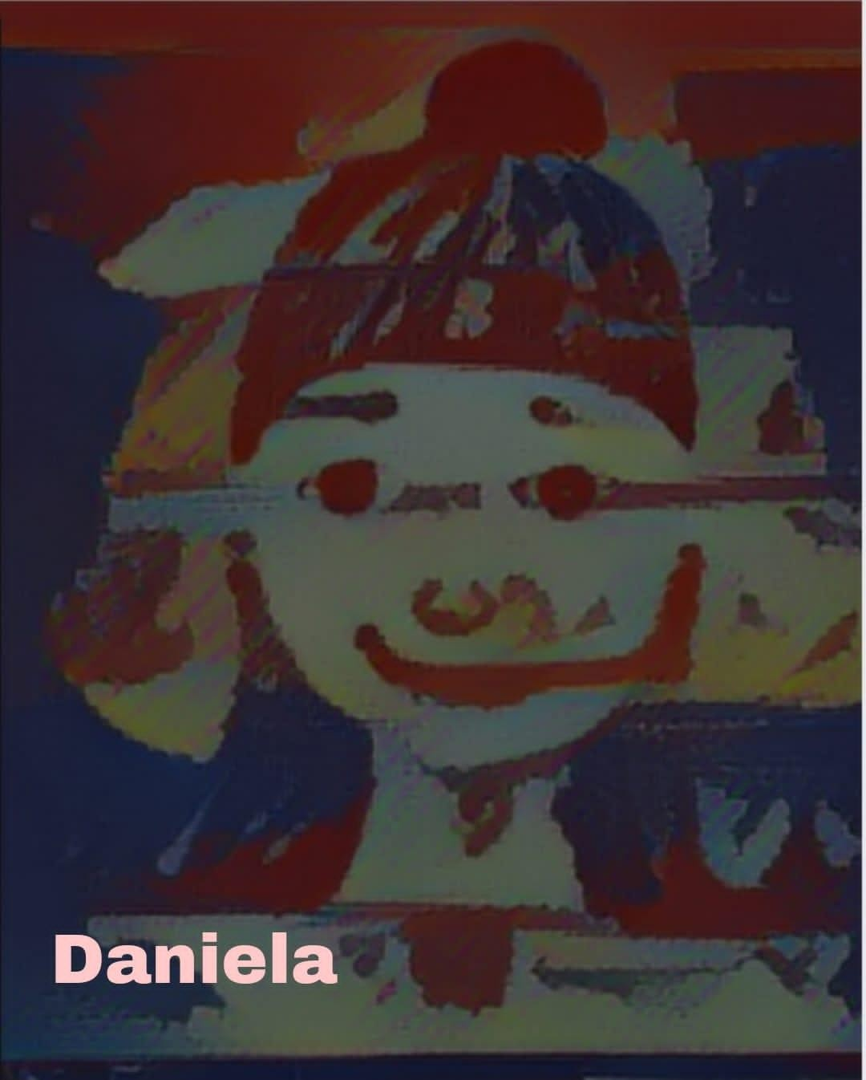

Slide 38
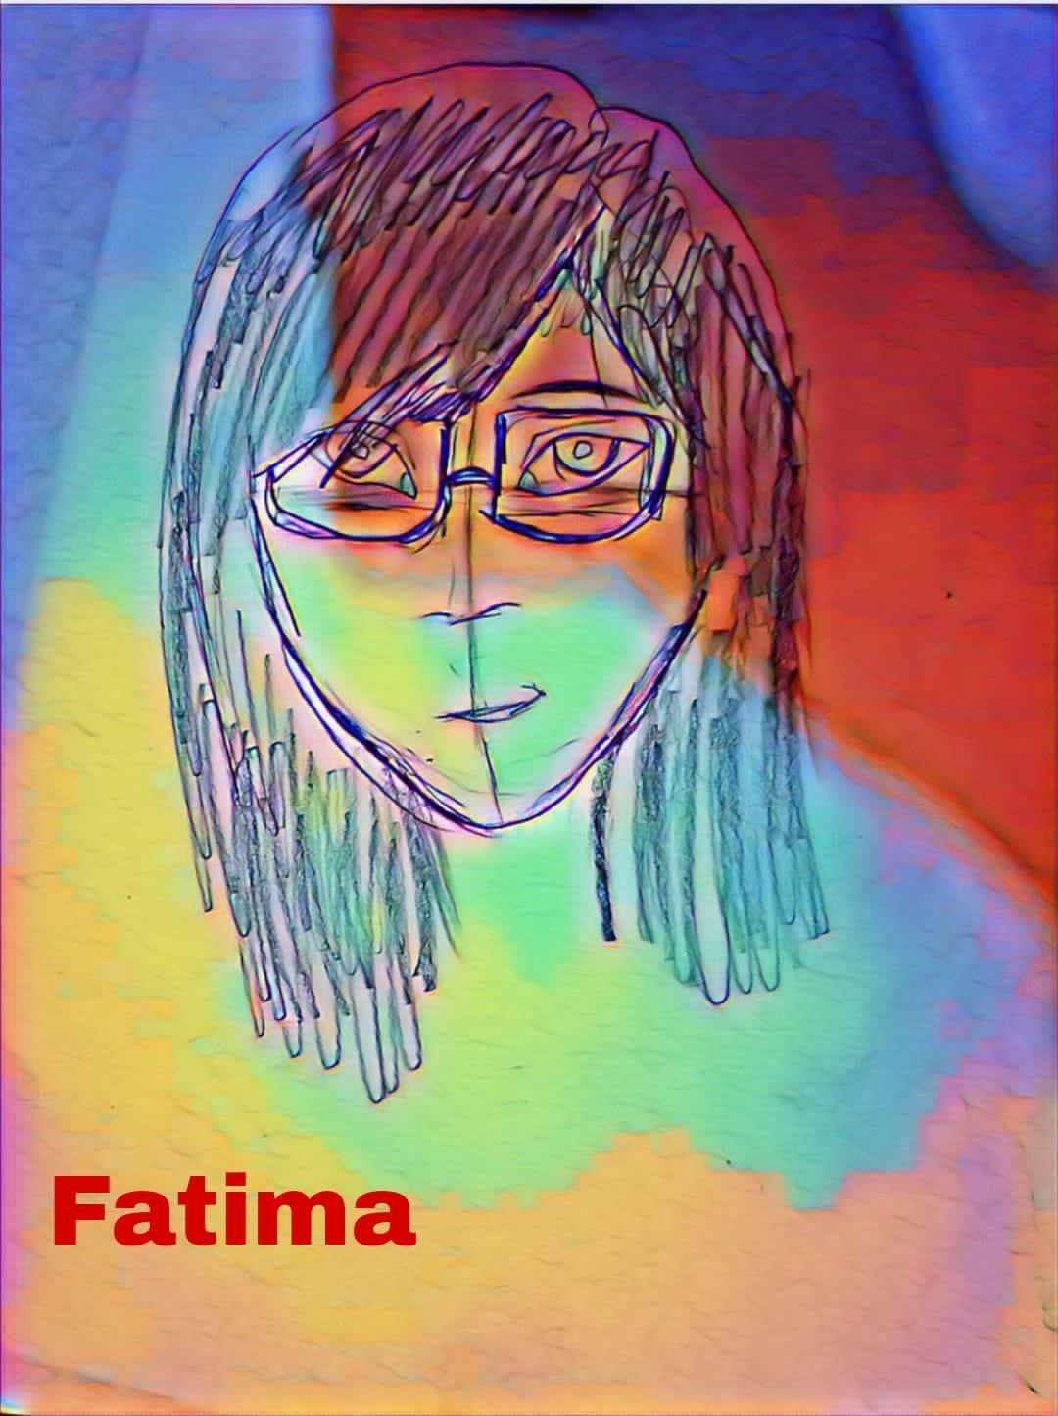
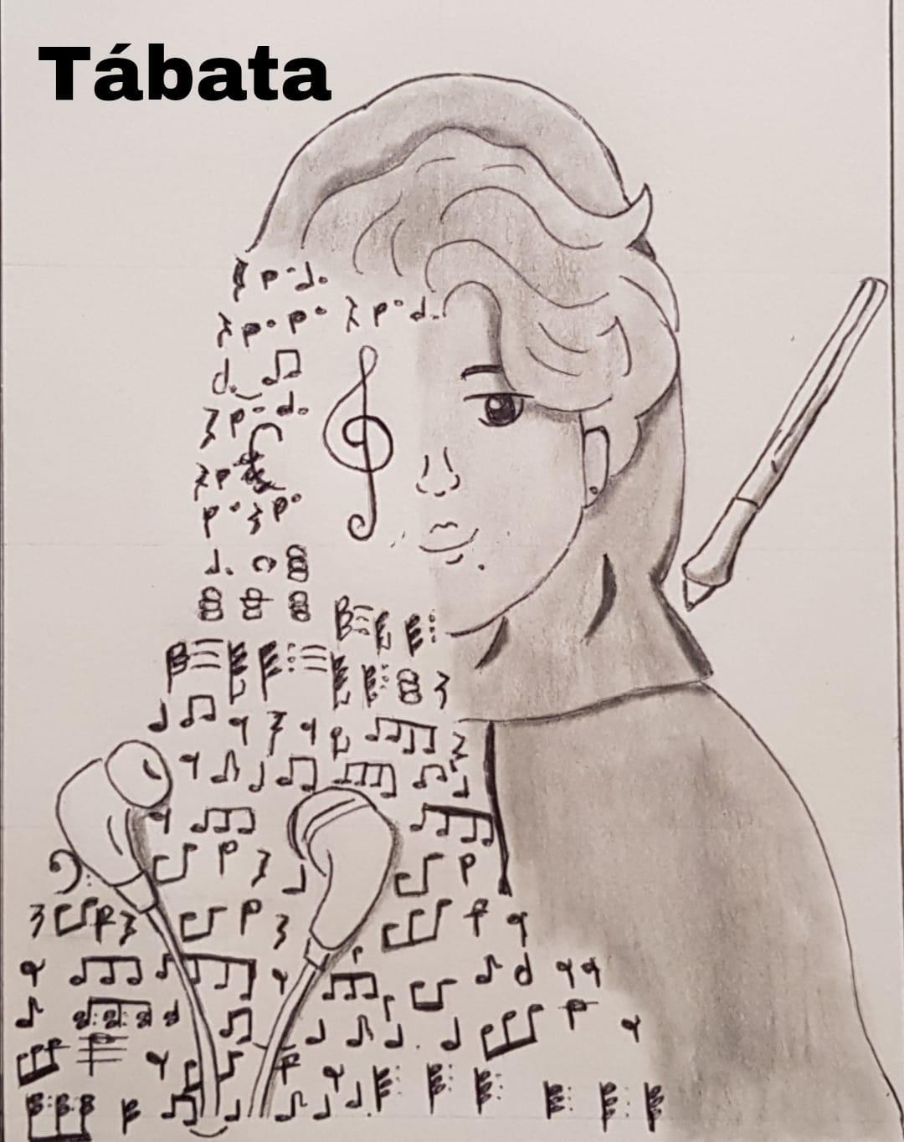

Slide 39
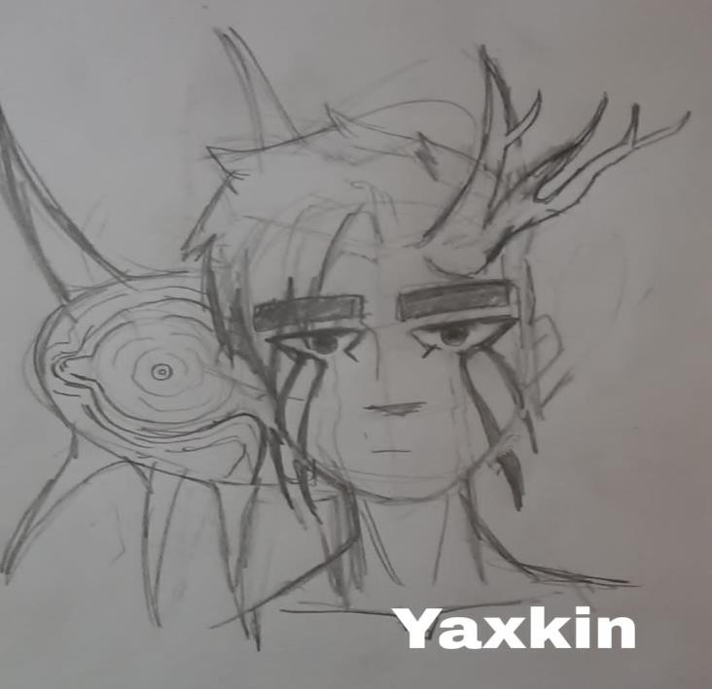
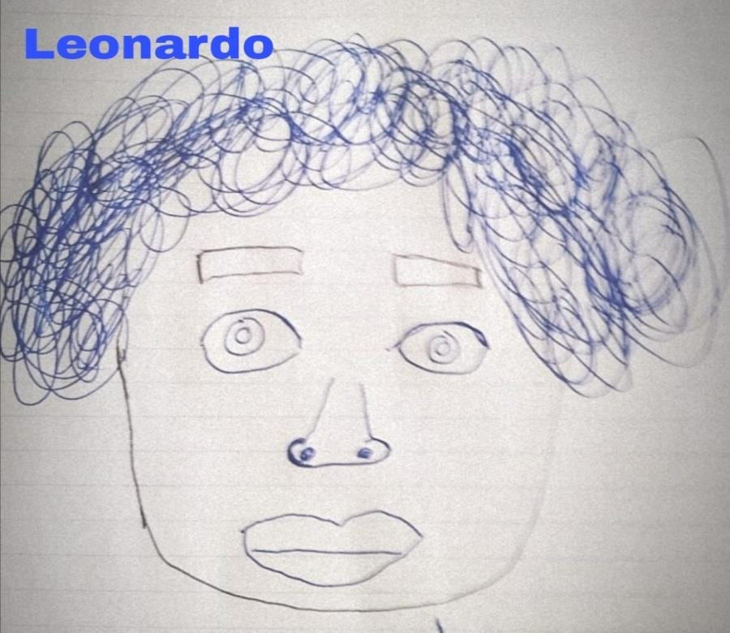
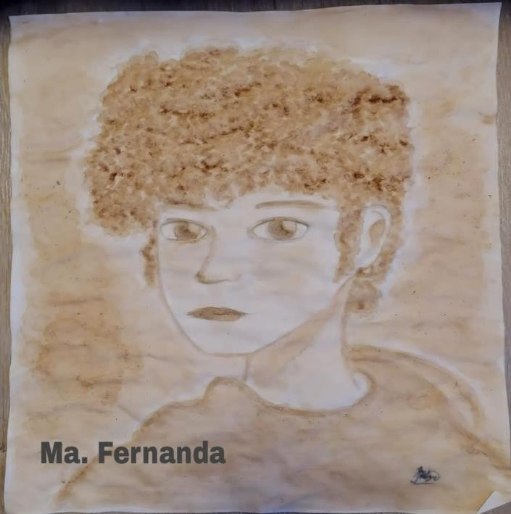
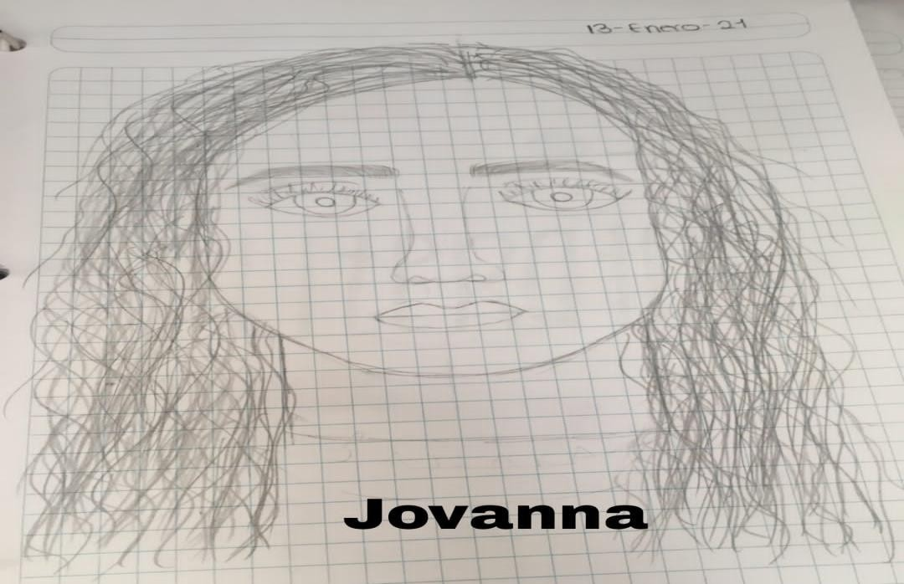

Slide 41
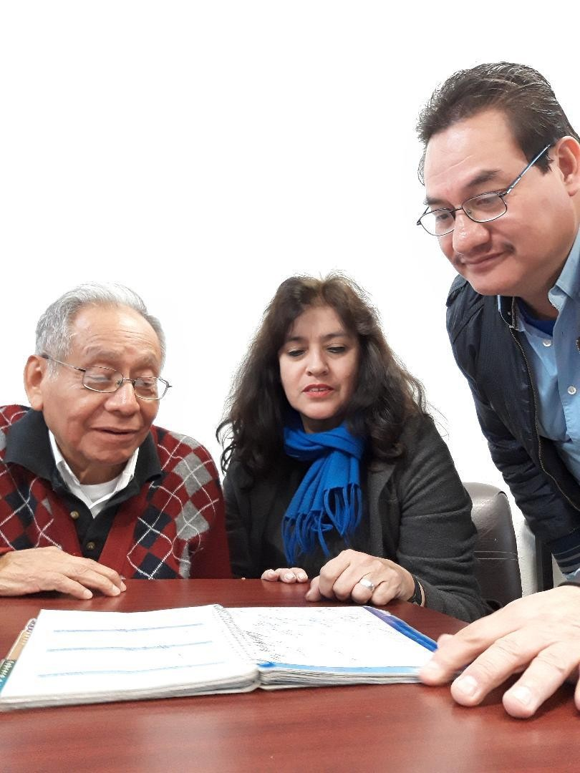
Justificación de actividades
Las actividades a realizar se espera impacten de manera significativa a los estudiantes, todo partiendo del diagnostico. Por tanto se pretende que cada actividad involucre a los
estudiantes
motivándolos
pero respetando sus preferencias sin perder los objetivos planteados .

Slide 42
Apartado 13
Evaluación: se llevarán distintos tipos de evaluación de acuerdo al momento. Será diagnóstica al inicio del proyecto,formativa durante la aplicación y desarrollo y sumativa al final ya con los resultados de todo el proceso.
Los resultados obtenidos por los equipos se espera sean significativos de acuerdo a las entregas, los productos y las exposiciones realizadas. .

Slide 43
Coevaluación: los alumnos se evaluarán entre sí a través de una escala estimativa. Los resultados arrojados por ésta indicarán si el trabajo fue exitoso, y en qué porcentaje, dado que los alumnos de sexto año han tenido ya etapas formativas que les permitieron explotar sus conocimientos y aportar estrategias de trabajo que motivarán al resto de los equipos, sin ser invasores o exigentes.
El equipo de profesores también será evaluado con el mismo instrumento que los alumnos con el fin de mejorar la labor docente.

Slide 44
Apartado 14.
Los cambios a realizar se espera sean mínimos, dado que la planeación se empezó a instrumentar desde el ciclo anterior.
El examen diagnóstico permitirá establecer estrategias para hacer funcional el tema y el proyectoya que se pretende modificar la actitud de los alumnos para que hagan suyo el proyecto.

Slide 45
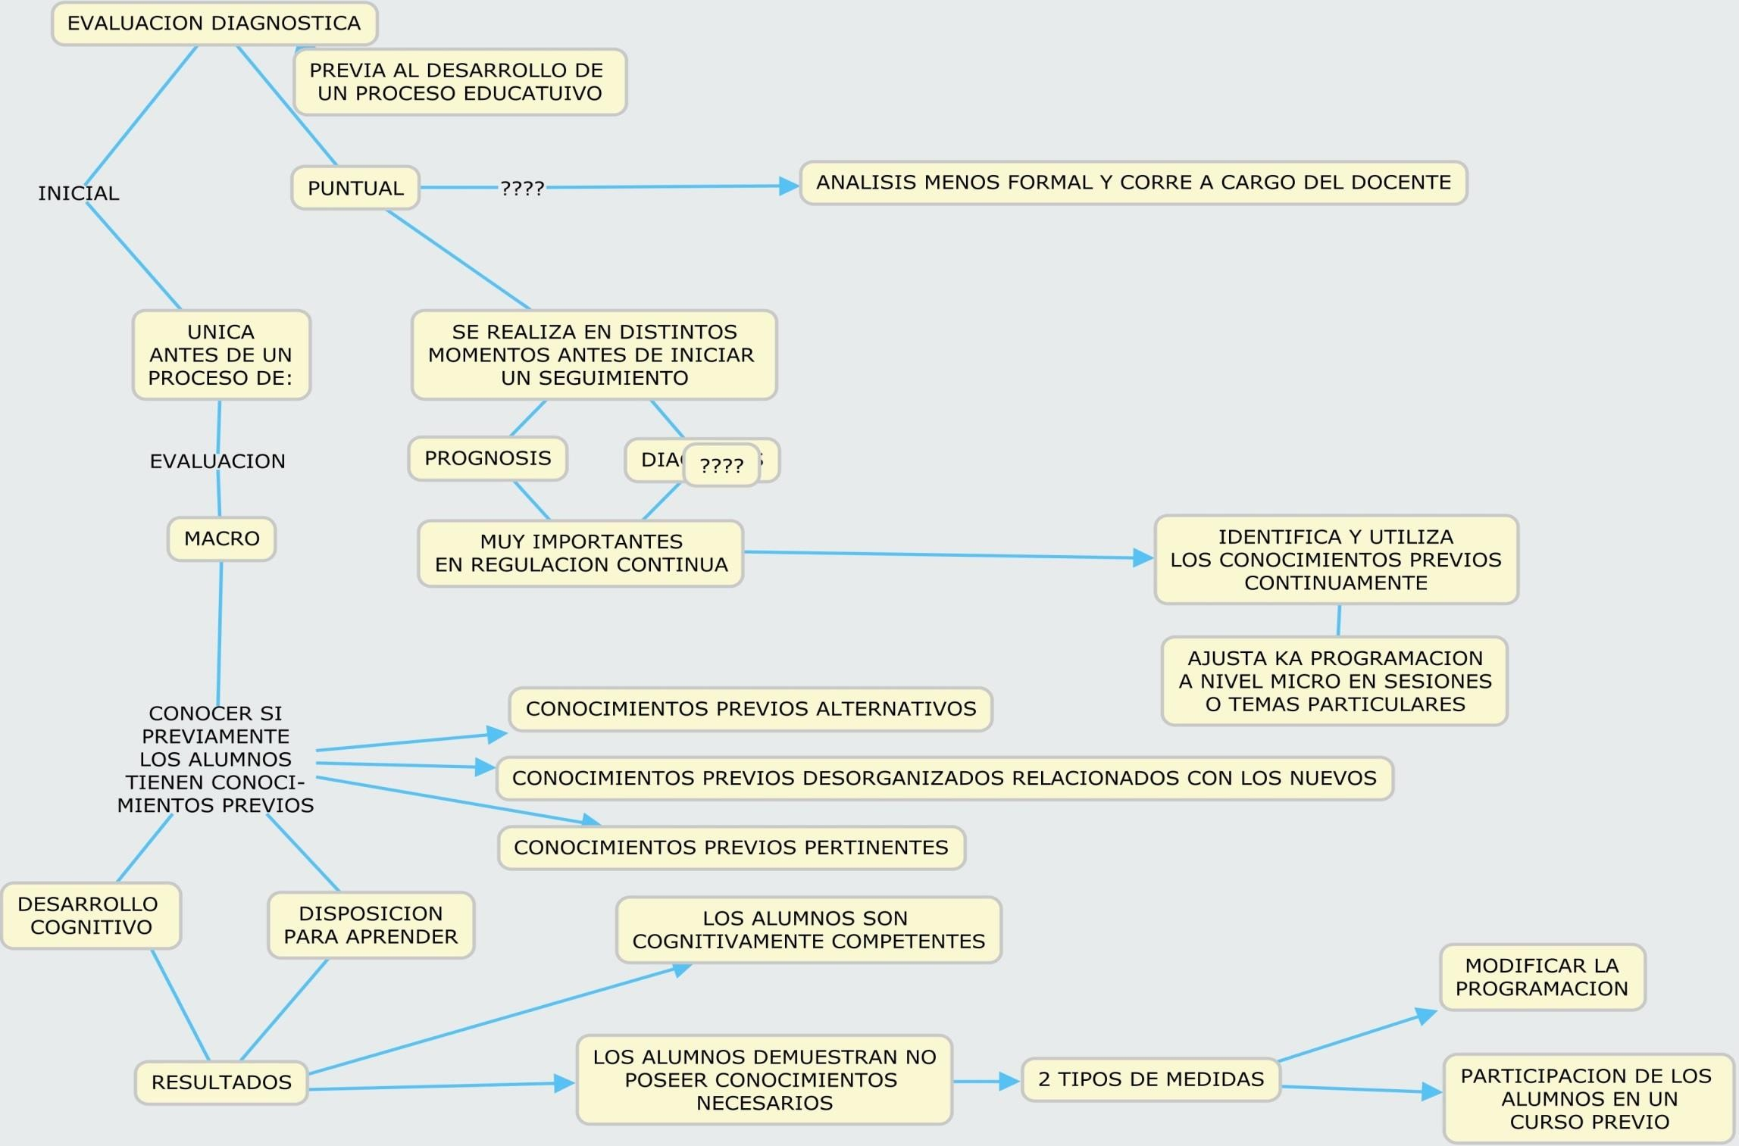

Slide 46
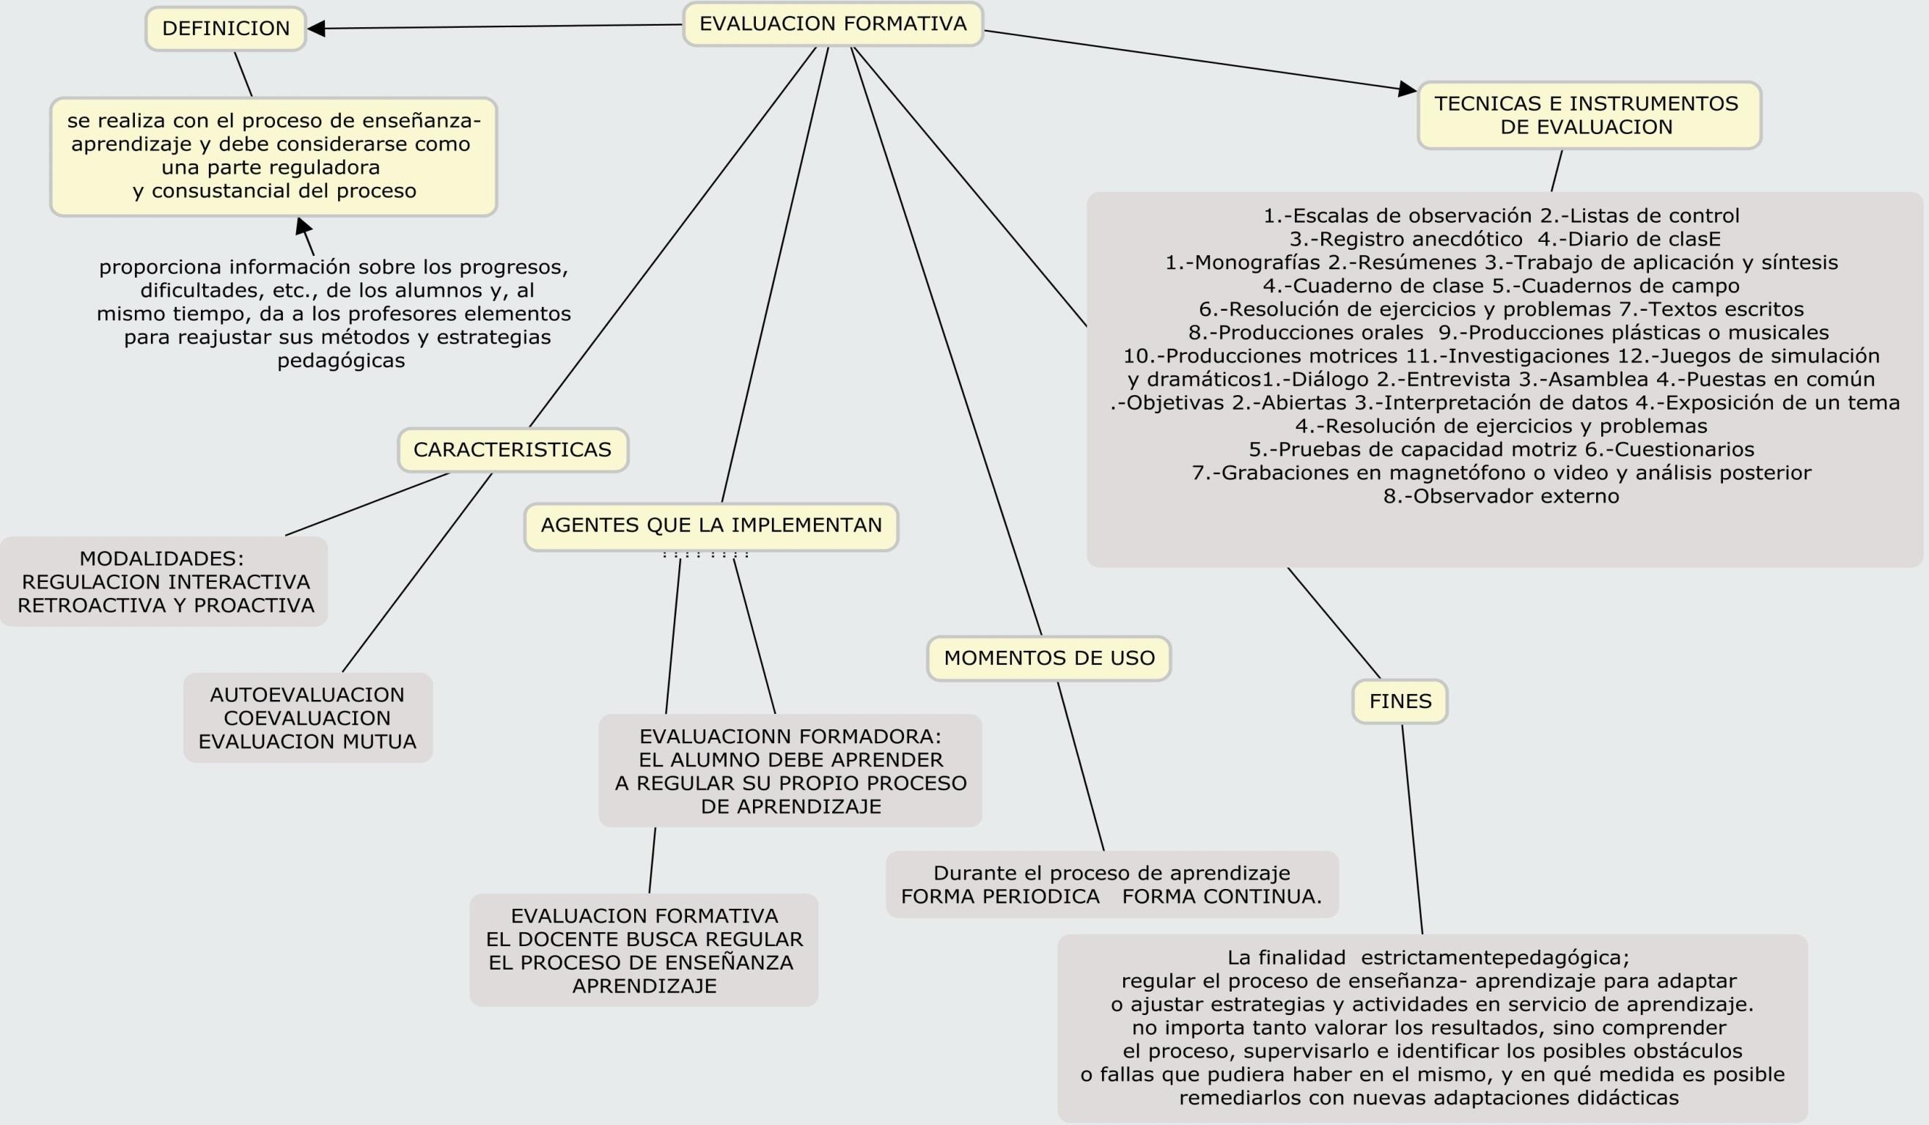

Slide 47
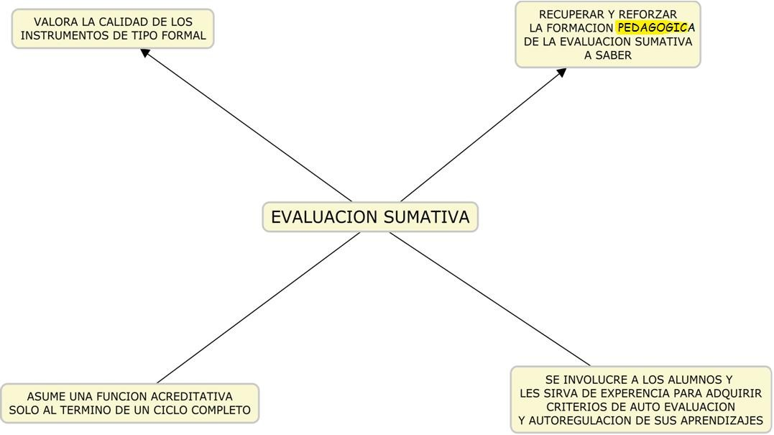

Slide 48
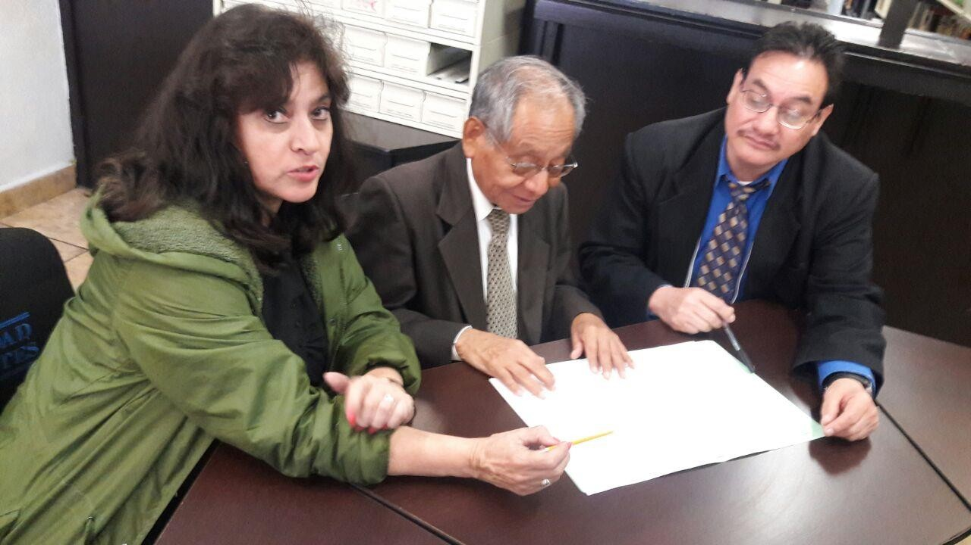
Logros
Se espera que el proyecto alcance un fuerte grado de in teracción, participación y m otivación entre los estudiantes; que todos los participantes busquen aportar de manera significativa. Más aún se busca que con las redes sociales y la interacción a través de ellas se logre un impacto social a favor de las escuelas

Slide 49
Documentos .
Nombre de quien realiza la coevalaución:
Escala de valoración. 1)Nunca 2) En ocasiones 3) casi siempre 4) Siempre
Aspectos a considerar: | Si | no | Estimación
Respeta la postura de todos los compañeros del equipo.
Da propuestas para la viabilidad y realización del proyecto.
Resuelve problemas internos a través de la asertividad y la congruencia.
Motiva la participación de todos los integrantes al proyecto.
Es responsable de su actividad y participa de forma activa con el equipo.
Se reúne con el resto del equipo para satisfacer sus dudas
Observaciones:
Sumatoria:

Slide 50
 | Excelente | Bueno | Regular | Insuficiente
Argumentación (Procedimental y conceptual) | Muestra un dominio total del tema, incluye hechos, razones, causas y argumenta su posición al | Muestra un buen tema, incluye hechos, razones, causas y argumenta su posición al respecto. (2 Pts.) | Muestra pocos conocimientos del tema, incluye hechos, razones y causas. (2 Pts.) | Muestra nulo dominio del tema, incluye hechos, razones y causas escasas. (1.5 pts.)
 | respecto. (2pts.)
Ortografía y gramática (Conceptual) | Utiliza todas las reglas de ortografía y redacción (1 pto.) | Utiliza varias de las reglas de ortografía y redacción. . (1 Pto.) | Contiene varias faltas de ortografía y redacción. (0.5 pts) | Nula presencia de las reglas gramaticales. (0.5 pt-0.)
Extensión (Actitudinal) | Mayor a 8 hojas en letra calibri 12. (2pts.) | Mayor a 6 hojas en letra calibri 12. . (1 Pto.) | Mayor a 4 hojas en letra calibri 12. (1 Pto.) | Mayor a 2 hojas en letra calibri 12. (1pt.-0)
Presentación y estructura | El trabajo es claro, permite identificar las partes del | El trabajo está limpio y las ideas se presentan en | El trabajo no esta limpio y las ideas no se presentan | El trabajo no esta limpio, y no hay secuencia en las
(Actitudinal) | ensayo. (2pts.) | secuencia: inicio, nudo y | en secuencia. (1 Pts.) | ideas. (0.5 pts.)
 |  | final. . (2 Pts.)
Bibliografía (Procedimental) | Se define la bibliografía. (2pts.) | Se define la bibliografía con algunos errores. . (1.5 Pts.) | Se define la bibliografía con ausencia y faltas de datos. (1 Pts.) | Muy poca bibliografía (0.5 pts.)
Entrega Oportuna (Acititudinal – Valoral) | Se entrega el día solicitado (1 pto) | Se entrega un día después de lo solicitado (0.5 pts) | Se entrega dos días después de lo solicitado (0.5 pts) | Se entrega demasiado tarde (0.5 pts)
Sumatoria. | 10 pts. | 8 Pts. | 6 Pts. | 4.5 pts.- 0 pts.

